Slide 1

Optimizasyon Teknikleri
Ders Notları
Parçacık Sürü Optimizasyonu

Slide 2


GİRİŞ
PSO ALGORİTMASI
PSO PARAMETRE KONTROLÜ
ALGORİTMA ÇALIŞMA ÖRNEĞİ
PSO’YA MODİFİKASYONLAR
SONUÇ

Slide 3
Parçacık Sürü Optimizasyonu (PSO)
Kuş, balık ve hayvan sürülerinin bir “bilgi paylaşma” yaklaşımı uygulayarak çevrelerine adapte olabilme, zengin yiyecek kaynağı bulabilme ve avcılardan kaçabilme yeteneklerinden esinlenmiştir.

Slide 4
1995 yılında Dr. Eberhart ve Dr. Kennedy tarafından geliştirilmiş popülasyon temelli sezgisel bir optimizasyon tekniğidir.
Birbirleriyle ve çevresiyle etkileşim içerisinde olan bireylerin davranışları incelenerek geliştirilmiştir. Bu kavram parçacık zekası olarak da isimlendirilmektedir.
PSO’da parçacık olarak isimlendirilen potansiyel çözümler, mevcut en iyi çözümleri takip ederek problem uzayında gezinirler.

Slide 5
Basit bir sosyobilişsel teori, Uyarlamalı Kültür Modeli ve parçacık sürülerinin temelini oluşturmaktadır. Bu teori kültürel uyarlamanın temelinde üç ilkenin olduğunu belirtmektedir:
  değerlendir,
  karşılaştır ve
  taklit et.
PSO algoritmalarında bir parçacık, kendi deneyimini yani en iyi geçmiş pozisyonunu ve en başarılı komşusunun deneyimini hesaba katarak bir sonraki hareketinin yönüne kadar verir.

Slide 6

GİRİŞ
PSO ALGORİTMASI
PSO PARAMETRE KONTROLÜ
ALGORİTMA ÇALIŞMA ÖRNEĞİ
PSO’YA MODİFİKASYONLAR
SONUÇ

Slide 7

Algoritma
Belirli bir alanda, sadece bir bölgede yiyecek olduğu, bir kuş grubunun bu alanda yiyecek aradığı ve başlangıçta yiyeceğin nerede olduğunu bilmediği kabul edilir ise, yiyecek bulmak için en iyi çözüm ne olabilir?

Slide 8
Algoritma
PSO’da her bir parçacık bir kuşu ifade eder ve her parçacık bir çözüm sunar.
Tüm parçacıkların uygunluk fonksiyonu ile bulanan uygunluk değerleri vardır.
Parçacıklar, kuşların uçuşlarını yönlendiren hız bilgisine benzer bir bilgiye sahiptir.

Slide 9
Algoritma
PSO rastgele üretilmiş belirli sayıda çözümle (parçacıkla) başlatılır ve parçacıklar güncellenerek en uygun çözüm değeri araştırılır.
Parçacıkların her biri, parçacığın en iyi kendi çözümü (pbest) ve tüm parçacıkların en iyi çözümü (gbest) kullanılarak güncellenir. Yani, her bir parçacık kendi pozisyonunu sürüdeki en iyi pozisyona doğru ayarlarken, bir önceki tecrübesinden yararlanır Bu değerler hafızada saklanır.

Slide 10

PSO
Parçacıklar
  Mevcut pozisyon, mevcut hız, bilgiyi değiştirme, bir önceki pozisyonu hatırlama (kişisel en iyi pozisyon), bilgiyi kullanma
Sürü
Bireyler arasındaki bilgi paylaşımı
  Sürüdeki en iyi pozisyon + bir önceki tecrübe

Slide 11
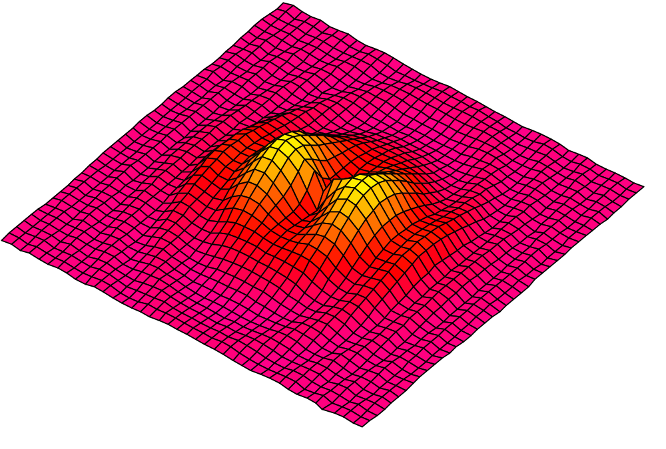
Başlangıç: Pozisyon ve hız

Slide 12
Komşuluklar
uzaysal
sosyal

Slide 13
Dairesel Komşuluk
Birinci Parçacığın
3-komşuluğu
1
8
2
7
3
Sanal Daire
4
6
5

Slide 14
Fizikososyal Uzlaşma
Parçacığın en iyi performansı
p_{i}
Parçacığın yeri
Komşularının en iyi performansı
x
p_{g}
v

Slide 15
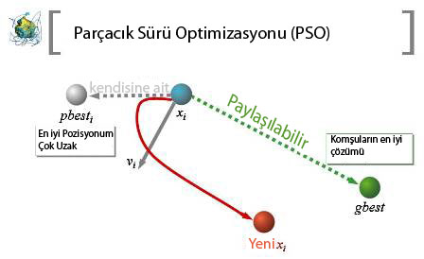
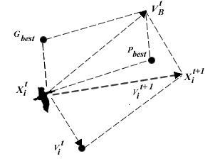

Slide 16
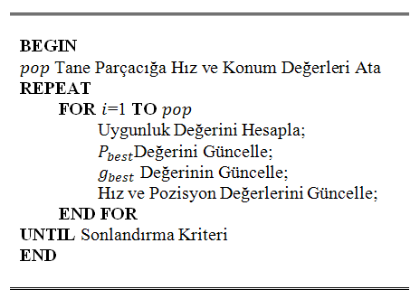

Slide 17
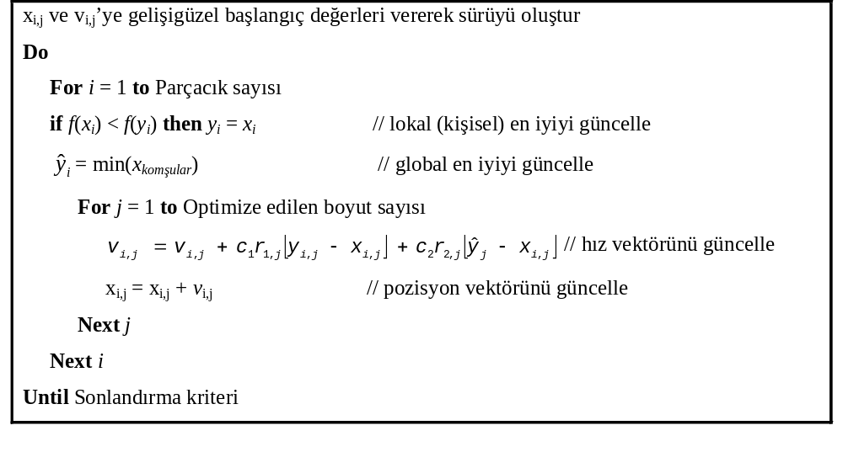
Orijinal Algoritma
Döngüdeki Rasgelelik

Slide 18
Başla
İ. parçacık için parçacık hızını ve pozisyonunu güncelle
Parçacık Sayısını Gir
İterasyon Sayısını Gir
Tüm Par. Günc. yapıldı mı?
H
İ. parçacık için başlangıç koşullarını oluştur
E
H
H
İstenilen Parçacık Sayısına Ulaşıldı mı?
İstenen iterasyon sayısına ulaşıldı mı?
E
E
gbest değerini göster
I. parçacık için uygunluk değerini hesapla
DUR
Uyg. Değ. pbest ‘den daha iyi mi?
E
H
Şimdiki değ. yeni pbest
Şimdiki pbest gbest ‘den daha iyi mi?
E
H
Şimdiki değ. yeni gbest
H
Tüm Par. Uyg. Değ. hesaplandı mı?
E

Slide 19
Çalışması
Algoritma kısaca şu şekilde çalışır: Başlangıç olarak, uygunluğuna bağlı olarak bir parçacık parçacıkların bir komşuluğunda en iyi parçacık olarak tanımlanır. Sonra tüm parçacıklar bu parçacığın yönünde ve daha önce keşfettikleri kendi en iyi çözümlerinin yönünde hızlanırlar.
Hız güncelleme denklemindeki ikinci terim bilişle ilişkilendirilmiştir çünkü sadece parçacığın kendi deneyimlerini hesaba katar. Üçüncü terim ise parçacıklar arasındaki sosyal etkileşimi temsil eder. Özet olarak, PSO hız güncelleme terimi bir biliş ve bir sosyal terimden oluşur. Bazı problemlerde ilk sonuçlar sosyal bileşenin daha önemli olabileceğini gösteriyor olsa da, bu iki terimin bağıl önemi hakkında fazla bilgi yoktur. Parçacıklar arasındaki sosyal etkileşim işbirliğinin bir şeklidir.
gbest – lbest modelleri
  İki algoritma arasındaki fark verilen bir parçacığın direkt olarak etkileşim içinde olduğu parçacıkların kümesine bağlıdır.

Slide 20
gbest modeli sağlamlılık pahasına daha hızlı bir yakınsama sunar. Bu model sürüdeki tüm parçacıklar karşısında global en iyi parçacık olarak adlandırılan sadece tek bir “en iyi çözüm”ü muhafaza eder. Bu parçacık diğer tüm parçacıkları çeken bir çekici olarak hareket eder. Er geç tüm parçacıklar bu pozisyona yakınsayacaktır, bu yüzden düzenli olarak güncellenmezse parçacık erken yakınsayabilir.
lbest modeli çoklu çekicileri devam ettirerek erken yakınsamayı önlemeye çalışır.

Slide 21
D adet parametreden oluşan n parçacık göz önüne alındığında i. parçacık,
xi = [ xi1, xi2, ….xiD]
pbesti=[pi1,pi2,…piD]
gbest=[p1,p2,….pD]
x11 x12 x1D
x= x21 x22 x2D x: popülasyon matrisi
xn1 xn2 xnD

Slide 22
Algoritma
Parçacığın her konumdaki değişim miktarını gösteren hız vektörü:
v_{i}= [v_{i1}, v_{i2}, …v_{iD} ]
Parçacık hızı ve konumunun güncellenmesi;
V_{i}^{k+1} = V_{i}^{k} + c₁rand₁^{k}(pbest_{i}^{k}-x_{i}^{k})+ c₂rand₂^{k}(gbest^{k}-x_{i}^{k})
X_{i}^{k+1} = x_{i}^{k} + V_{i}^{k+1}

Slide 23
Algoritma
Rand:(0,1) aralığında rastgele bir değer
k: iterasyon sayısı
c₁,c₂: öğrenme faktörüdür. Parçacıkları pbest ve gbest konumlarına doğru yönlendirir. Genellikle 2 olarak seçilir.

Slide 24
GİRİŞ
PSO ALGORİTMASI
PSO PARAMETRE KONTROLÜ
ALGORİTMA ÇALIŞMA ÖRNEĞİ
PSO’YA MODİFİKASYONLAR
SONUÇ

Slide 25
PSO PARAMETRE KONTROLÜ
PSO optimizasyon problemleri için uygulandığında iki ana adım bulunmaktadır: çözümün temsili ve uygunluk fonksiyonu. PSO’nun avantajlarından birisi PSO’nun parçacık olarak gerçel sayıları almasıdır. Genetik Algoritmalardaki gibi özel genetik operatörlerin kullanılma ve sıralama ihtiyacı yoktur.

Slide 26
Parçacık sayısı
Tipik sınır 20-40’tır. Gerçekte çoğu problem için 10 parçacık iyi sonuçlar almaya oldukça yeterlidir. Bazı özel ve zor problemler için 100 ya da 200 parçacık da kullanılabilir. Alternatif olarak uyarlamalı parçacık sayısı da kullanılabilir. Çünkü verilen bir boyutun gerçekten bir diğerinden iyi olduğu kimse tarafından ispatlanmamıştır. Bu yüzden algoritmanın zaman zaman parçacık boyutunu değiştirmesine izin vermesi düşünülmüştür.
Mantık şudur: “En iyi parçacığın komşuluğunda yeterli gelişme olmuyorsa yeni bir parçacık üretilebilir” ya da “Yeterli gelişme oluyorsa en kötü parçacık ölebilir”. Yeterli gelişme de “komşulukta parçacıkların en az yarısı için gelişme” olarak tanımlanmıştır.

Slide 27
Parçacıkların boyutu - Parçacıkların aralığı, Vmax:
Parçacıkların boyutu: Bu optimize edilecek probleme bağlıdır.
Parçacıkların aralığı: Bu da optimize edilecek probleme bağlıdır. Parçacıkların farklı boyutu için farklı aralıklar belirlenebilir.
Vmax: Bu, bir parçacığın bir iterasyon boyunca alabileceği maksimum değişikliği belirler. Genellikle parçacığın aralığı Vmax olarak belirlenir.

Slide 28
Öğrenme faktörleri
c1 ve c2 genellikle 2 olarak alınır. Fakat farklı değerler de farklı yayınlarda kullanılmıştır. Fakat genellikle [0-4] aralığında değerler alır. Yine [23] çalışmasında bu katsayılar da uyarlamalı olarak her adımda düzenlenebilir.
Mantık şudur: “Bir parçacık tüm komşularından ne kadar daha iyi ise o oranda kendi yoluna devam eder, ya da tam tersi.” ya da “Bir parçacığın en iyi komşusu kendisinden ne kadar iyiyse bu paracık o oranda onun doğrultusunda gider, ya da tam tersi”.

Slide 29
Bitim şartı, Global versiyon - Lokal versiyon,
Bitim şartı: PSO’nun çalıştıracağı maksimum iterasyon sayısı veya minimum hata gereksinimi. Bitim şartı optimize edilen probleme de bağlıdır.
Global versiyon - Lokal versiyon: Global versiyon daha hızlıdır fakat bazı problemler için lokal optimuma takılabilir. Lokal versiyon biraz daha yavaştır ancak lokal bir optimuma takılma olasılığı daha azdır. Global versiyon hızlı bir sonuç almak için ve lokal versiyon aramayı inceleştirmek için kullanılabilir.

Slide 30
GİRİŞ
PSO ALGORİTMASI
PSO PARAMETRE KONTROLÜ
ALGORİTMA ÇALIŞMA ÖRNEĞİ
PSO’YA MODİFİKASYONLAR
SONUÇ

Slide 31
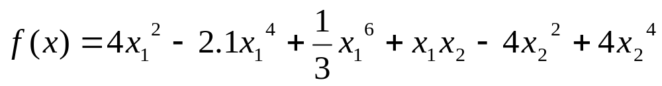

Sayısal örnek
İkisi küresel olmak üzere toplamda 6 yerel minimuma sahip bir fonksiyon
Fonksiyonun minimum olduğu nokta araştırılacaktır.

Slide 32
Sayısal örnek
Boyut=D=2 (x₁, x₂)
Parçacık sayısı=10
Öğrenme faktörü=c₁, c₂=2
Parçacıklar parametre aralıklarına uygun olarak seçilerek, her parçacık için uygunluk değeri hesaplanır.
İlk iterasyon için her parçacığın pbest değeri kendisine eşittir. Başlangıç hızı 0 olarak alınmıştır.

Slide 33
Adım-1: Parçacıklar parametrelerin aralık değerlerine
uygun bir şekilde rastgele oluşturulur ve uygunluk değerleri
uygunluk fonksiyonu kullanılarak hesaplanır
Parçacık | x_{1,1}⁰ | x_{1,2}⁰ | Uygunluk Değeri | pbest
P0 | -3,7060195 | 2,81307351 | 707,5444175 | P1¹
P1 | 1,30101908 | -1,6908636 | 24,47949005 | P2¹
P2 | 3,5723814 | -3,3609453 | 156,3683986 | P3¹
P3 | 1,2363086 | 2,8388213 | 258,3875547 | P4¹
P4 | -2,6013287 | 0,75244956 | -96,83639806 | P5¹
P5 | -2,0099463 | 1,61072044 | -100,58678451 | P6¹
P6 | -1,5921306 | 2,24163608 | 83,9370077 | P7¹
P7 | -4,9807337 | -4,3846604 | 207,8923222 | P8¹
P8 | -3,5026999 | -2,6985498 | -94,5324658 | P9¹
P9 | -3,3496718 | 4,677583 | 1634,851374 | P10¹
 |  |  | gbest | P5

Slide 34
Adım-2: Her bir parçacık için parçacık hızları hesaplanır. Burada yalnız P0 için hesaplama yapılmaktadır. Diğerleri tabloda verilmiştir.

Slide 35
Birinci iterasyon için hesaplanan hız değerleri
Parçacık | v_{1,1}¹ | v_{1,2}¹ | rand1 | rand2
P0 | 2,035288 | -1,44282 | 0,4 | 0,6
P1 | -5,29754 | 5,282534 | 0,3 | 0,8
P2 | -8,57238 | 8,360945 | 0,1 | 0,9
P3 | -5,19401 | -1,96496 | 0,7 | 0,8
P4 | 0 | 0 | 0,5 | 0,1
P5 | 0,473106 | 0,686617 | 0,4 | 0,4
P6 | -0,25069 | -0,37855 | 0,9 | 0,3
P7 | 0 | 0 | 0,3 | 0
P8 | 0,597101 | 1,723708 | 0,1 | 0,2
P9 | 1,339726 | -3,06686 | 0,6 | 0,5

Slide 36
Adım-3: Her bir parçacığın konumu güncellenir. Burada yalnız P0 için hesaplama yapılmaktadır. Diğerleri tabloda verilmiştir.
Parçacıkların yeni konumları;
x₁^{k+1}= x₁^{k} + v₁^{k+1}
x_{1,1}¹= x_{1,1}⁰ + v_{1,1}¹ ;
x_{1,1}¹ =(-3,7060195)+2,035288=-1,6707315
x_{1,2}¹= x_{1,2}⁰ + v_{1,2}¹ ;
x_{1,2}¹ =2,81307351+(-1,44282)=1,37025351
x₁^{1 = [-1,6707315, 1.37025351]}

Slide 37
Birinci iterasyon için hesaplanan konum değerleri
Parçacık | X_{1,1}⁰ | v_{1,1}¹ | X_{1,2}⁰ | v_{1,2}¹ | X_{1,1}¹ | X_{1,2}¹
P0 | -3,70602 | 2,035288 | 2,813074 | -1,44282 | -1,67073 | 1,37025
P1 | 1,301019 | -5,29754 | -1,69086 | 5,282534 | -3,99653 | 3,591671
P2 | 3,572381 | -8,57238 | -3,36095 | 8,360945 | -5 | 5
P3 | 1,236309 | -5,19401 | 2,838821 | -1,96496 | -3,9577 | 0,87386
P4 | -2,00995 | 0 | 1,61072 | 0 | -2,00995 | 1,61072
P5 | -2,60133 | 0,473106 | 0,75245 | 0,686617 | -2,12822 | 1,439066
P6 | -1,59213 | -0,25069 | 2,241636 | -0,37855 | -1,84282 | 1,863087
P7 | -4,98073 | 0 | -4,38466 | 0 | -4,98073 | -4,38466
P8 | -3,5027 | 0,597101 | -2,69855 | 1,723708 | -2,9056 | -0,97484
P9 | -3,34967 | 1,339726 | 4,677583 | -3,06686 | -2,00995 | 1,61072

Slide 38
GİRİŞ
PSO ALGORİTMASI
PSO PARAMETRE KONTROLÜ
ALGORİTMA ÇALIŞMA ÖRNEĞİ
PSO’YA MODİFİKASYONLAR
SONUÇ

Slide 39
PSO’YA MODİFİKASYONLAR
İKİLİ PSO
YAKINSAMA ORANI GELİŞTİRMELERİ
ÇEŞİTLİLİK ARTTIRMA GELİŞTİRMELERİ

Slide 40
İKİLİ PSO
PSO’nun ikili versiyonu Kennedy ve Eberhart tarafından geliştirilmiştir. İkili kodlu Genetik Algoritma ve PSO karşılaştırmalar yapabilmek için kullanışlı olduğu gibi, doğasında ikili olan problemleri temsil için de kullanışlıdır. Tipik bir uygulama, ağda iki düğüm arasında 1’in bir bağlantıyı 0’ın ise bağlantının olmadığı durumu temsil ettiği sinirsel ağın bağlantılarını temsil etmek olabilir. Daha sonra ikili PSO ağ mimarisini geliştirmek için kullanılabilir.

Slide 41
Aynı vektörde hem ikili hem de sürekli değerleri kullanmak mümkündür. Bu versiyon Melez sürü olarak adlandırılmıştır. Aynı zamanda “ikili-sürekli sürü” olarak da kullanılmaktadır. Son zamanlardaki çalışmalar, PSO’nun basitçe ilgili nicelikleri gerekli olduğunda ayrıklaştırarak gelişigüzel ayrık temsilleri de içermesi için kabiliyetlerini genişletmiştir.

Slide 42
YAKINSAMA ORANI GELİŞTİRMELERİ
PSO’nun yakınsama oranını geliştirmek için birkaç teknik önerilmiştir. Bu öneriler genellikle, algoritmanın yapısını değiştirmeksizin PSO güncelleme denklemlerinin değiştirilmesini içerirler. Bu genellikle daha iyi bir lokal optimizasyon performansıyla bazen de çoklu lokal minimum içeren fonksiyonlarda performans düşüklüğüyle sonuçlanır.
  Atalet Ağırlığı
  Bulanık Atalet Ağırlığı
  Sınırlama Faktörü
  Seçim
  Yetiştirme
  Yakınsama Garantili PSO (GCPSO)

Slide 43
Atalet Ağırlığı
Atalet ağırlığı, bir önceki zaman adımı boyunca hızla ilişkilendirilmiş bir ölçekleme faktörüdür.
Orijinal PSO hız güncelleme denklemi w = 1 seçilerek elde edilebilir. Shi ve Eberhart w değerinin [0, 1.4] aralığındaki etkilerini ve zamanla değişen değerlerini incelemiştir. Bunların sonuçları, [0.8, 1.2] olarak seçmenin daha hızlı yakınsamayla sonuçlandığını ama daha büyük w değerlerinin (>1.2) yakınsamaya daha fazla hatayla sonuçlandığını göstermektedir.

Slide 44
Bulanık Atalet Ağırlığı
Shi ve Eberhart yakın zamanda atalet ağırlığını dinamik olarak adapte etmek için bir bulanık denetleyici önermiştir.
Shi ve Eberhart giriş değerlerinin ait olabileceği üç bulanık kümeye (düşük, orta, yüksek) karşılık üç bulanık üyelik fonksiyonu kullanmayı seçmişlerdir. Bulanık denetleyicini çıkışı ise atalet ağırlığının değerinde önerilen değişimdir.
Bulanık uyarlamalı atalet ağırlıklı PSO lineer olarak azaltmalı atalet ağırlığı kullanan PSO ile karşılaştırılmıştır. Sonuçlar bulanık atalet ağırlıklı PSO’nun belli parametre ayarları için, test edilen bazı fonksiyonlarda daha iyi performans verdiğini göstermiştir. Aynı zamanda tek modlu fonksiyonlarda çok daha büyük avantajlara sahip olmuştur. Bu davranış kısaca açıklanmıştır: tek modlu fonksiyonların lokal minimumu yoktur, bu yüzden atalet ağırlığı her iterasyonda belirlenebilir. Mantıksal olarak, algoritmanın koşmasının başlangıcında büyük atalet ağırlığı PSO’nun minimizasyonun daha hızlı bulunduğu yaklaşık alana yerleşmesine izin verir. Bu alana ulaştıktan sonra atalet ağırlığı parçacığın hızını azaltmak için kademeli olarak azaltılmalıdır. Bu parçacıkların fonksiyonun yüzeyinde daha küçük özelliklere yerleşmesine izin verir. Bu işlem zamanla atalet ağırlığını azaltarak tahmin edilebilir ancak bu mekanizma PSO’nun daha küçük atalet ağırlığın daha da kullanılması gereken alana yerleşip yerleşmediğini bilmez. Bazen PSO bu alana ulaşmak için çok zaman alır bazen de onu çok hızlıca bulur. Uyarlamalı bulanık denetleyici hangi tip davranışın daha uygun olduğunu yaklaşık olarak tahmin edebilir

Slide 45
Sınırlama Faktörü
Yakın zamanda Clerc tarafından yapılan bir çalışma sınırlandırma faktörünün yakınsamayı sağlamaya yardım edebileceğini göstermiştir. Sınırlama faktörü modeli w, c1 ve c2’nin değerlerinin yakınsamayı sağlayacak şekilde seçilme şeklini açıklar. Bu değerleri doğru seçerek vi,j değerlerinin [-vmax, vmax] aralığında tutulması sağlanır. Sınırlandırma modelinin bir tanesine bağlı olarak değiştirilmiş hız güncelleme denklemi aşağıdadır:

Slide 46
Eberhart ve Shi yaptıkları çalışmada sınırlama faktörü kullanarak (hızı belli değerlerde tutmadan) daha hızlı yakınsama oranı elde etmişlerdir. Ancak bazı test fonksiyonlarında, sınırlama faktörlü PSO izin verilen iterasyon sayısında belirlenen hata değerine ulaşmada başarısız kalmıştır. Eberhart ve Shi’ye göre problem parçacıkların arama uzayının istenen bölgesinden çok uzaklara ayrılmasıdır. Bu etkiyi hafifletmek için vmax parametresini xmax değerine ayarlayarak sınırlama faktörünü sınırda tutmayı uygulamışlardır. Bu test için kullanılan hemen hemen tüm fonksiyonlarda algoritmanın yakınsama oranı ve hata eşiğine ulaşması açısından artan bir performans göstermiştir.

Slide 47
Seçim
Angeline Evrimsel Hesaplama alanından seçim fikrini alan yeni bir PSO ortaya koymuştur. Angeline mevcut PSO’nun kişisel en iyi pozisyonun ilave populasyon üyeleri olarak düşünüldüğünde seçimin zayıf, örtük şekline sahip olduğunu söylemiştir. gbest modelinde (karşılaştırma için Angeline tarafından kullanılan) bir parçacığın sadece kişisel en iyi ve global en iyi parçacığa ulaşımı vardır. Bu populasyonun yarısındaki üyelerle (mevcut pozisyonlar) diğer yarısı (kişisel en iyi pozisyonlar) arasında muhtemel etkileşimlerin büyük oranda sınırlandığı anlamına gelir.
Evrimsel Hesaplamadaki seçimin amacı genellikle arama uzayının yakın geçmişte umut verici sonuçlar veren özel bir bölgesinde algoritmanın gayretine odaklanmaktır. Bu bölgenin daha esaslı aranması bu durumda ardından gelir. Angeline PSO’ya seçim eklemek için aşağıdaki yöntemi önermiştir:

Slide 48
Sürüden bir parçacık al. Bu parçacığın uygunluğunu sürüdeki diğer k parçacıkla karşılaştır ve bu bireyi her seferinde karşılaştırıldığı parçacıktan daha iyi uygunluğa sahipse bir işaret vererek ödüllendir. Bu işlemi her parçacık için tekrar et.
Parçacıkları bir önceki adımda toplanan işaretlere göre sırala.
Sürünün en üstteki yarısını seç ve bunların mevcut pozisyonlarını sürünün alt yarısının mevcut pozisyonlarına kopyala kişisel en iyi değerlere bir işlem yapma.
Bu işlem PSO hız güncelleme denklemi yürütülmeden önce yapılır.
Angeline orijinal PSO ile (sınırlama faktörü ve atalet ağırlığı olmayan) seçimli PSO’yu karşılaştırmış ve değiştirilen PSO’nun tek modlu fonksiyonlarda ve Rastrigin fonksiyonunda orijinalinden önemli oranda daha iyi sonuçlar verdiğini görmüştür. Ancak Griewank fonksiyonunda performansı kötü çıkmıştır. Griewank fonksiyonunun birçok lokal minimumu vardır ve seçim mekanizması aslında lokal bir minimuma yakınsamayı desteklemiştir. Eğer bazı parçacıklar makul bir minimum keşfederse, sürünün diğer yarısı da aynı lokal minimumum alanına doğru hareket edebilir. Bu, algoritmanın arama uzayının büyük bölgelerini araştırma kabiliyetini etkiler ve böylece global minimumu bulmasını engeller.
Seçim böylece PSO’nun lokal arama kabiliyetini arttırır ancak eşzamanlı olarak global arama kabiliyetini engeller.

Slide 49
Yetiştirme
Angeline’nin çalışmasından sonra, LØvbjerg ve arkadaşları başka Evrimsel Hesaplama mekanizmalarını PSO algoritmasına uygulamışlardır. Genetik Algoritma tabiri olan üreme ve yeniden birleşmenin etkisini incelemeyi seçmişler ve yetiştirmeden bahsetmişlerdir.
PSO’ya önerilen değişiklikler aşağıdakileri aşağıdaki gibi işler:

Slide 50

Yeni parçacığın hız ve pozisyonunu normal hesapla.
Her parçacığı Pb olasılığıyla (yetiştirme olasılığı) potansiyel ata olarak işaretle.
İşaretlenen parçacık havuzundan, iki aday seç ve genetik algoritmanın aritmetik çaprazlama operasyonunu uygula ve orijinal atayla yer değişecek iki yeni çocuk oluştur.
Her parçacığın gereken kişisel en iyi pozisyonlarını mevcut pozisyonlarına ayarla, mesela yi=xi.
Ataların seçimi zayıf stokastik bir biçimde gerçekleşir, herhangi bir uygunluk-tabanlı seçim yapılmaz. Bu da çok sayıda lokal minimum içeren fonksiyonlarda uygunluk-tabanlı seçimle ilişkili potansiyel problemleri önler.

Slide 51
LØvbjerg tarafından sunulan sonuçlar, yetiştirmenin tek modlu fonksiyonlarda yakınsama hızını azalttığını ve böylece orijinal PSO’ya göre yetiştirmeli PSO’nun daha az etkili bir lokal optimizasyon yaptığını göstermiştir. Çoklu lokal minimuma sahip fonksiyonlarda ise etkili olduğu görülmüştür. lbest modeliyle ilgili bir karşılaştırma sunulmamıştır, bu yüzden çoklu minimumu olan fonksiyonlarda yetiştirmenin orijinal lbest algoritmasından daha iyi sonuç verip vermediği açık değildir.

Slide 52
Yakınsama Garantili PSO (GCPSO)
Eğer bir parçacığın yörüngesi yakınsarsa, kişisel en iyi pozisyonu ve global en iyi parçacığın pozisyonu arasındaki yoldan türetilen bir değere doğru hareket edecektir. Güncelleme denkleminden dolayı, parçacığın kişisel en iyi pozisyonu kademeli olarak global en iyi pozisyona doğru hareket eder ve en sonunda global en iyi parçacığın pozisyonuna yakınsar. Bu noktada, algoritma çözümü iyileştiremez çünkü parçacık hareket etmeyi durduracaktır. Algoritmanın gerçekten f fonksiyonunun minimumunu keşfedip keşfetmediği belli değildir, hatta parçacığın yakınsadığı pozisyonun lokal bir minimum olduğunun bile garantisi yoktur.
Diğer bir deyişle, eğer bir parçacığın mevcut pozisyonu global en iyi pozisyon / parçacık ile çakışırsa parçacık, eğer önceki hızı ve w sıfır değilse, sadece bu noktadan uzaklaştırılacaktır. Eğer önceki hızları sıfıra çok yakınsa, o zaman da tüm parçacıklar tüm parçacıklar bir kez global en iyi parçacığı yakaladıklarında hareket etmeyi durduracaklardır ve bu da algoritmayı erken yakınsamaya götürebilecektir. Aslında, bu algoritmanın lokal bir minimuma dahi yakınsadığını garanti etmez, sadece tüm parçacıların sürü tarafından şimdiye kadar keşfedilen en iyi pozisyona yakınsadığını gösterir.
Bunu önlemek için PSO’ya yeni bir terim eklenmiştir.

Slide 53
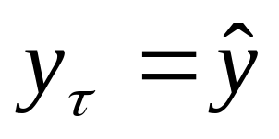

Global en iyi parçacık için yeni bir hız güncelleme denklemi önerilmiştir ve bu denklemi kullanan PSO, Yakınsama Garantili PSO (GCPSO) olarak adlandırılmıştır.
global en iyi parçacığın indeksi

Slide 54
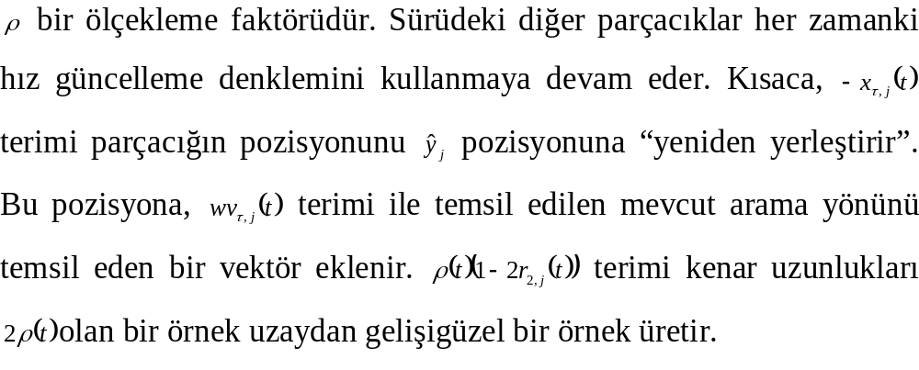

Slide 55
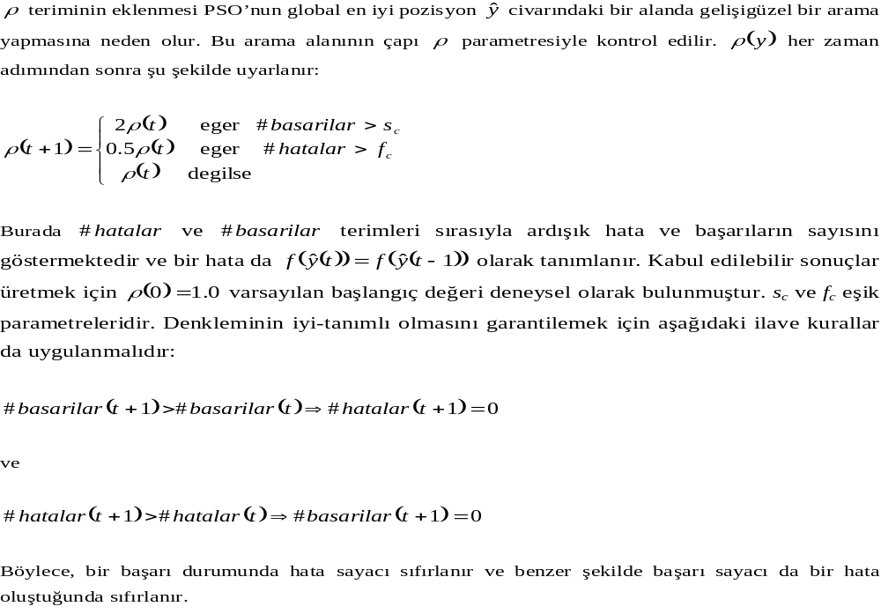

Slide 56
ÇEŞİTLİLİK ARTTIRMA GELİŞTİRMELERİ
Bu bölümde sunulan modifikasyonlar daha çok Genetik Algoritmalarda uygulanan teknik olan populasyonda çözüm çeşitliliğini arttırma amaçlıdır. Bu yaklaşımların çoğu, bir parçacığın komşuluğunun tüm sürüden küçük olduğu lbest modeli tabanlıdır. Bu geliştirmeler genellikle yakınsama hızını azaltır ancak çoklu lokal minimumla karşılaşıldığında daha iyi sonuçlar üretir.
  Uzaysal Komşuluklar
  Komşuluk Topolojileri
  Sosyal Tespit
  Alt Populasyonlar

Slide 57
Uzaysal Komşuluklar
Orijinal lbest PSO sürüyü indeks numaralarına bağlı olarak komşuluklara böler, yani x1 ve x2 uzaysal konumlarına bakılmayarak 1 çapında bir komşulukta komşu olarak göz önüne alınır. Parçacıkların uzaysal konumlarına bağlı farklı bir bölmeleme planı, Suganthan tarafından önerilmiştir.

Slide 58
Komşuluk Topolojileri
Kennedy lbest PSO için bilgi akışının değişebileceği alternatif komşuluk topolojileri oluşturmuştur. Kennedy tarafından test edilen ilk topoloji değişken sayıda gelişigüzel yer değiştirilmiş bağlantılı orijinal halka topolojisidir. Tüm parçacıkların tek bir merkeze bağlandığı ancak direkt olarak birbirlerine direkt olarak bağlanmadığı bir “tekerlek” topolojisi de düşünülmüştür. Düşünülen son iki topoloji de gelişigüzel bağlantılı topoloji ve yıldız topolojisidir. Yıldız topoloji tamamen bağlantılı bir sürüyü temsil ettiğinde aslında bir gbest modelidir. Kennedy fonksiyon çok sayıda lokal minimuma sahip olduğunda, yıldız topoloji gibi çok bağlantılı topolojilerin iyi optimum bulmada zorluk yaşayacağını sanmıştır.

Slide 59
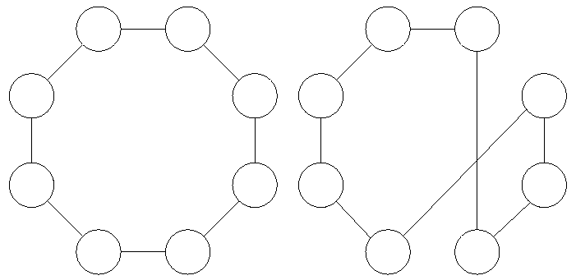
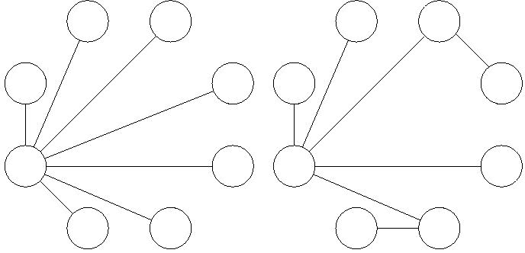
(a) Halka topolojisi (b) Gelişigüzel halka topolojisi
(c) Tekerlek topolojisi (d) Gelişigüzel tekerlek topolojisi
Linkler gelişigüzel değiştirilmeden önce ve sonra iki olası komşuluk topolojisinin şekli

Slide 60
Kennedy tarafından sunulan deneysel sonuçlar topolojinin algoritmanın performansını önemli derecede etkilediğini fakat optimum topolojinin özel probleme bağlı olduğunu göstermektedir. Mesela, tekerlek topolojisi çok lokal optimumlu bir fonksiyona uygulandığında en iyi sonucu vermiştir. Kennedy bunun topoloji boyunca bilginin daha yavaş yayılmasından kaynaklanabileceğini ve böylece algoritmanın çoklu lokal minimum karşısında daha sağlam olacağını ispatsız olarak ifade etmiştir. Ancak tek modlu fonksiyonlarda, yıldız topoloji (gbest), daha az birbirine bağlı topolojilere göre bilginin daha hızlı yayılmasından dolayı daha iyi sonuçlar vermiştir.
Burada göz önünde bulundurulan tüm topolojilerin parçacık indeksinde yapıldığına, arama uzayında yapılmadığına dikkat edelim.

Slide 61
Sosyal Tespit
İnsan sosyal etkileşim çalışmaları insanların gruptaki özel bir bireyin inançlarından çok bir grubun ortak inançlarını takip etmeye çalıştığını göstermektedir. Bu düşünce PSO’ya şu şekilde uygulanabilir: her parçacık arama uzayındaki bir kümenin bir üyesidir. Bu kümenin merkezi kümenin ortak inançlarına benzerdir. İnsanların grubun ortak inançlarını takip etmeye çalışmasını benzetmek için parçacıklar bireysel en iyiden ziyade bu kümelerin merkezine çekilebilir.
lbest güncelleme denkleminin üç yeni versiyonu…

Slide 62
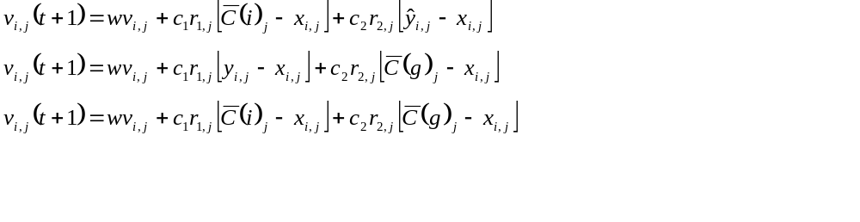

Slide 63
Alt Populasyonlar
Bir algoritma tarafından korunan çözüm çeşitliliğini arttırmak için alt populasyonlar kullanma fikri daha önce Genetik Algoritmalarda kullanılmıştır. Alt populasyon oluşturmak için orijinal populasyon daha küçük populasyonlar ayrılır. Algoritma (mesela Genetik Algoritma) alt populasyondaki elemanlara olağan biçimde uygulanır. Zaman zaman üyeler alt populasyonlar arasında yer değiştirir, ya da alt populasyonlar arasında bilgi paylaşımını kolaylaştırmak için bazı etkileşim planları kullanılır. Fikir, her populasyonun arama uzayının çok uzak bölgelerindeki çözümlerin olası zararlı etkilerinden uzak olarak arama uzayının daha küçük bir bölgesini tamamen araştırmasına izin vermektir.
LØvbjerg ve arkadaşları alt populasyon fikrini PSO’ya uygulamıştır. PSO’ya uyguladıkları daha önce açıklanan yetiştirme operatörü (bir aritmetik çaprazlama operatörü) alt populasyonlar arası iletişimi etkilemek için de kullanılmıştır. Bunlar orijinal sürüyü her bloğun kendi global en iyi parçacığı koruduğu bloklara ayırırlar. Çaprazlama operatörü için ataları seçerken, atalardan birinin farklı bir alt populasyondan seçilme olasılığı da vardır. Eğer bu olasılık oldukça küçük olursa, alt populasyonlar kendi çözümlerini keşfetmek için zamana sahip olacaktır ve sonra alt populasyonlar arası yetiştirme yoluyla bu çözümü diğer alt populasyonlarla paylaşabileceklerdir.

Slide 64
Asıl uygulamalarında yazarlar, alt populasyonlar oluştururken parçacık sayısını 20’de sabit tutmayı seçmişlerdir ve böylece bir ikili alt populasyon konfigürasyonu, her birinde 10 parçacık olan iki sürüden oluşacaktır. Sunulan sonuçlar, alt populasyon oluşturan bu yöntemin daha iyi bir performans sağlamadığını göstermiştir. Alt populasyon sayısı arttıkça yakınsama hızı da yavaşlamıştır.
Alt populasyon tekniği PSO algoritmasına az fayda sağlıyormuş gibi görülmektedir. Alt populasyonların oluşturulma şekli belki başarısızlığın sorumlusu olarak görülebilir, ancak fikir sağlamdır ve diğer evrimsel algoritmalara uygulandığında daha iyi çalışmaktadır.

Slide 65
GİRİŞ
PSO ALGORİTMASI
PSO PARAMETRE KONTROLÜ
ALGORİTMA ÇALIŞMA ÖRNEĞİ
PSO’YA MODİFİKASYONLAR
SONUÇ

Slide 66
SONUÇ
Parçacık Sürü Optimizasyonu (PSO), biyolojik populasyonlarda işbirlikçi davranış ve sürü halinde ilerleme fikrine bağlı olan ve diğerlerine oranla yeni bir sezgisel arama ve optimizasyon yöntemidir. Basit ve uygulaması çok kolay bir algoritmadır ve çok geniş bir uygulama alanı bulunmaktadır. Zor matematiksel problemlerini çok basit olarak çözebilen kısa bir cebirsel adım serisidir. Mecazi açıklamada ve çalışma biçimi bakımından evrimsel algoritmalardan farklıdır. Zaman karşısında devam eden bireyler bir diğerinin problem uzayı aramasını etkiler. Bireysel deneyim ve sosyal öğrenmenin entegresi söz konusudur.
Genetik Algoritmalar kullanılarak çözülebilen çoğu problemi içeren farklı optimizasyon problemlerinin geniş bir kümesini çözmek için kullanılabilir ve etkili sonuçlar alınabilir.

Slide 67
SONUÇ
Böylece PSO ve çoğu Evrimsel Algoritmalar arasında bir örtüşme olduğu görülmektedir, fakat PSO şu haliyle diğer Evrimsel Algoritmalarda mevcut olmayan bazı karakteristiklere sahiptir. Özellikle, PSO parçacıkların pozisyonlarını modellediği gibi hızlarını da modeller. PSO’da parçacıklar kendilerini dahili hızla güncellerler ve algoritma için önemli olan hafızaya sahiptirler. Genetik Algoritmalarla karşılaştırıldığında PSO’daki bilgi paylaşım mekanizması oldukça farklıdır. Genetik Algoritmalarda kromozomlar bilgiyi birbirleriyle paylaşır. Böylece tüm populasyon bir optimum bölgeye doğru tek bir grup olarak hareket eder. PSO’da, sadece gbest (ya da lbest) bilgiyi diğerlerine dağıtır. Bu tek yönlü bir bilgi paylaşım mekanizmasıdır. Genetik Algoritmalarla karşılaştırıldığında tüm parçacıklar, çoğu durumlarda lokal versiyonda bile hızlıca en iyi çözüme doğru yakınsama eğilimindedir.
Genetik Algoritmalarla karşılaştırıldığında PSO’nun uygulaması daha basittir ve ayarlanması gereken daha az parametresi vardır.

